Slide 1
Aplicación de modelos de programación y Estructura de datos.. Facilitadora: Inga. Mayra Yaneth Guzmán email: mguzman@ufg.edu.sv
UNIVERSIDAD
FRANCISCO
GAVIDIA

Slide 2
Unidad 3: Estructura de datos lineales

Slide 3
Tema: Listas ligadas

Slide 4
Estructuras dinámicas de datos
Las estructuras dinámicas de datos son estructuras que «crecen a medida que se ejecuta un programa».
Una estructura dinámica de datos es una colección de elementos —llamados nodos— que son normalmente registros.
Al contrario que un array, que contiene espacio para almacenar un número fijo de elementos, una estructura dinámica de datos se amplía y contrae durante la ejecución del programa, basada en los registros de almacenamiento de datos del programa.

Slide 5
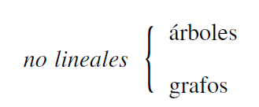
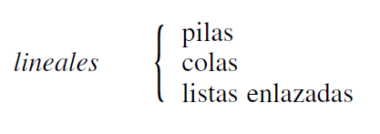
Estructuras dinámicas de datos
Las estructuras dinámicas de datos se pueden dividir en dos grandes grupos:

Slide 6
Listas
Una lista lineal es un conjunto de elementos de un tipo dado que pueden variar en número y donde cada elemento tiene un único predecesor y un único sucesor o siguiente, excepto el primero y último de la lista

Slide 7
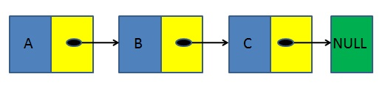
Listas enlazadas
Una lista enlazada o encadenada es un conjunto de elementos en los que cada elemento contiene la posición —o dirección— del siguiente elemento de la lista.
Cada elemento de la lista enlazada debe tener al menos dos campos:
un campo que tiene el valor del elemento y un campo (enlace, link) que contiene la posición del siguiente elemento, es decir, su conexión, enlace o encadenamiento. Los elementos de una lista son enlazados por medio de los campos enlaces.

Slide 8
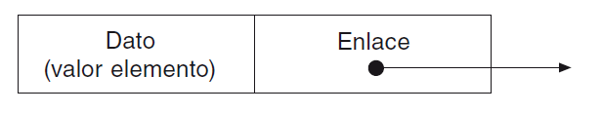
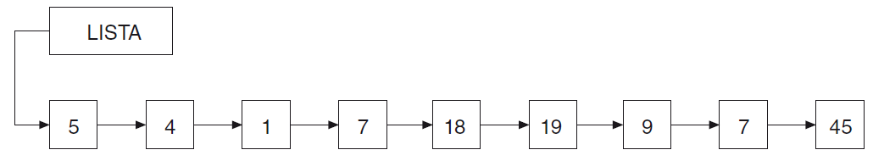
Listas enlazadas
Los componentes de un nodo se llaman campos.
Un nodo tiene al menos un campo dato o valor y un enlace (indicador o puntero) con el siguiente nodo.
El campo enlace apunta (proporciona la dirección o referencia de) al siguiente nodo de la lista.
El último nodo de la lista enlazada, por convenio, se suele representar por un enlace con la palabra reservada null (nulo), una barra inclinada (/) y, en ocasiones, el símbolo eléctrico de tierra o masa

Slide 9
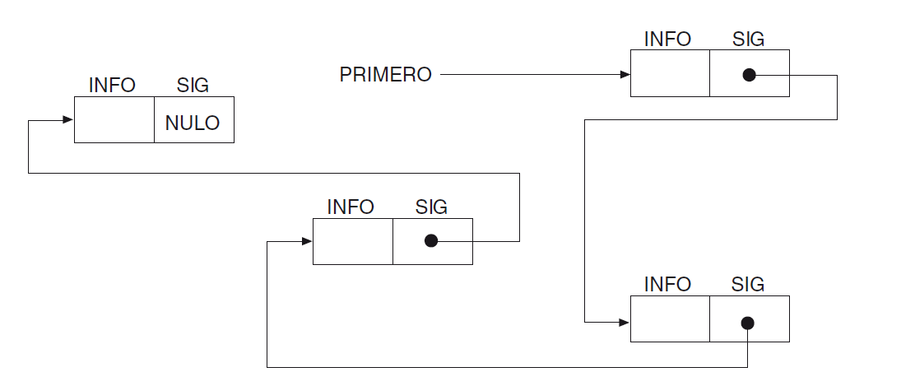
Listas enlazadas
En las listas enlazadas no es necesario que los elementos de la lista sean almacenados en posiciones físicas adyacentes, ya que el puntero indica dónde se encuentra el siguiente elemento de la lista

Slide 10
Listas enlazadas
Una lista enlazada sin ningún elemento se llama lista vacía. Su puntero inicial o de cabecera tiene el valor nulo(null).
Una lista enlazada se define por:
El tipo de sus elementos: campo de información (datos) y campo enlace (puntero o apuntador).
Un puntero de cabecera que permite acceder al primer elemento de la lista.
Un medio para detectar el último elemento de la lista: puntero nulo (null).

Slide 11
PROCESAMIENTO DE LISTAS ENLAZADAS
Para procesar una lista enlazada se necesitan las siguientes informaciones:
Primer nodo (cabecera de la lista).
El tipo de sus elementos.

Slide 12
PROCESAMIENTO DE LISTAS ENLAZADAS
Las operaciones que normalmente se ejecutan con listas incluyen:
1. Recuperar información de un nodo específico (acceso a un elemento).
2. Encontrar el nodo que contiene una información específica (localizar la posición de un elemento dado).
3. Insertar un nuevo nodo en un lugar específico de la lista.
4. Insertar un nuevo nodo en relación a una información particular.
5. Borrar (eliminar) un nodo existente que contiene información específica

Slide 13
Proceso de inserción de elementos en una lista
Para insertar elementos en una lista solo hay que segur los siguientes pasos:
Crear un nuevo nodo
Asignar al nuevo nodo el elemento que queremos incluir en la lista.
Crear dos nodos auxiliares para asignar el primer nodo de la l ista
Insertar el elemento en la lista.

Slide 14
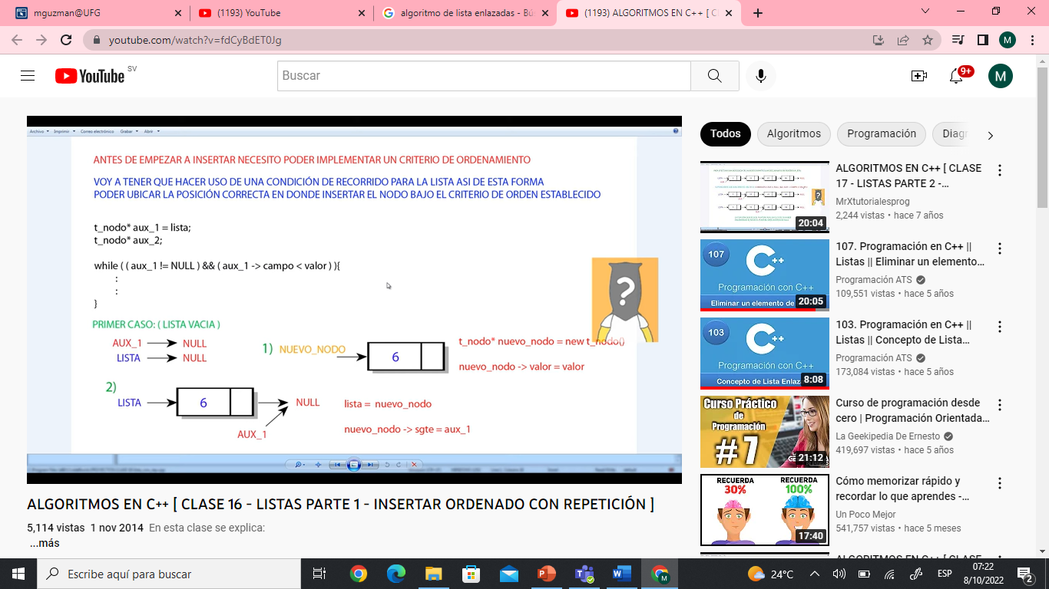
Proceso de inserción de elementos en una lista

Slide 15
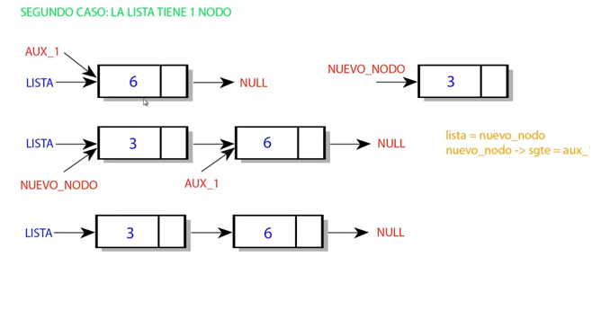
Proceso de inserción de elementos en una lista

Slide 16
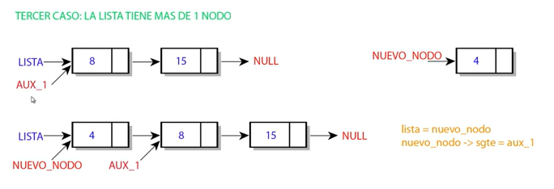
Proceso de inserción de elementos en una lista

